Slide 1
Página demonstrativa del CID
Elaborada por Rex J. Reyes rodríguez

Slide 2


Slide 3
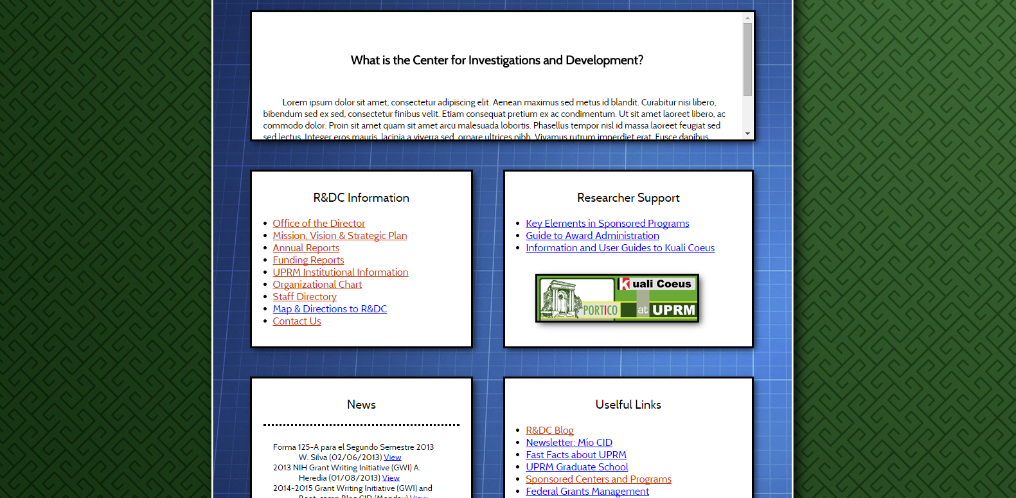

Slide 4
